Slide 1
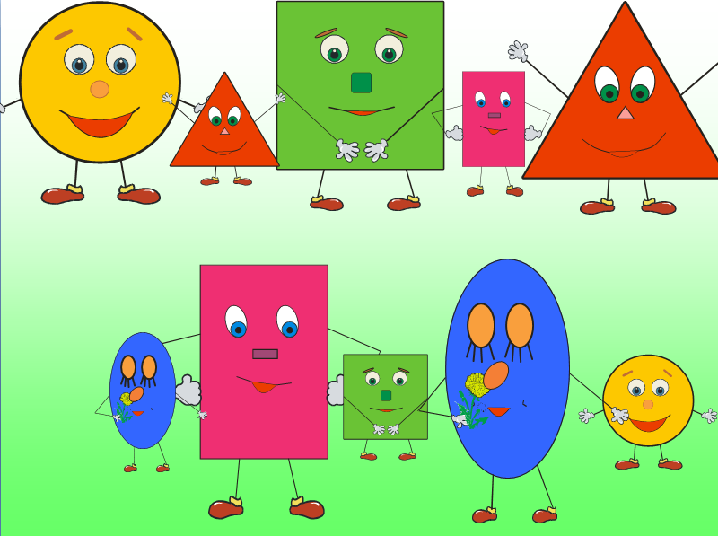
«Преобразование фигур»
Подготовила: воспитатель
старшей группы № 8
Шубина Ю. А.
МБДОУ детский сад № 400

Slide 2
Цель:
Упражнять детей в преобразовывании геометрических фигур, изменив один или два признака (форма, цвет).

Slide 5
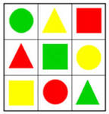
«Какой фигуры не хватает?»
Подготовила: воспитатель
старшей группы № 8
Шубина Ю. А.
МБДОУ детский сад № 400

Slide 6
Цель:
Упражнять детей в последовательном анализе каждой группы фигур, выделении признаков, свойственных фигурам каждой из групп. сопоставлении их, обосновании найденного решения.

Slide 7
?

Slide 8
?

